Slide 1
控制算法流程
林乾浩

Slide 2
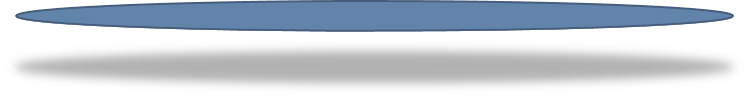
侧向控制系统中关键变量
汽车当前点距离为Δy
预瞄点到轨迹的距离为Y_{L2}
侧偏角和航向角行驶的距离为L*sin(ΔΨ)
在当前汽车坐标系下，预瞄一段距离由于道路曲率造成的距离为Δy_{L2}

Slide 3
控制系统整体框图
从上图可以看出，侧向控制策略有两部分组成：
1、道路曲率造成的位置偏差控制；
2、当前车辆到轨迹距离的偏差消除控制

Slide 4
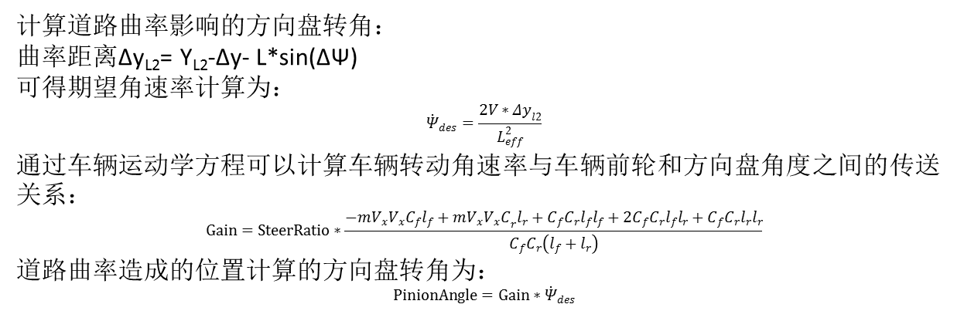
前馈控制框图
计算道路曲率影响的方向盘转角：
曲率距离Δy_{L2}= Y_{L2}-Δy- L*sin(ΔΨ)
可得期望角速率计算为：
$${\dot{Ψ}}_{des}=\frac{2V∗Δy_{l2}}{L_{eff}^{2}}$$
通过车辆运动学方程可以计算车辆转动角速率与车辆前轮和方向盘角度之间的传送关系：
$$Gain=SteerRatio∗\frac{−mV_{x}V_{x}C_{f}l_{f}+{mV_{x}V_{x}C}_{r}l_{r}+C_{f}C_{r}l_{f}l_{f}+{2C}_{f}C_{r}l_{f}l_{r}+C_{f}C_{r}l_{r}l_{r}}{C_{f}C_{r}\left(l_{f}+l_{r}\right)}$$
道路曲率造成的位置计算的方向盘转角为：
$$PinionAngle=Gain∗{\dot{Ψ}}_{des}$$

Slide 5
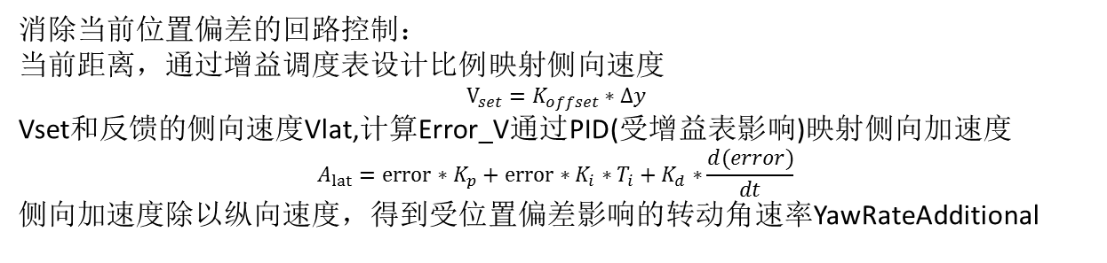
反馈控制框图
消除当前位置偏差的回路控制：
当前距离，通过增益调度表设计比例映射侧向速度
$$V_{set}=K_{offset}∗Δy$$
Vset和反馈的侧向速度Vlat,计算Error_V通过PID(受增益表影响)映射侧向加速度
$$A_{lat}=error∗K_{p}+error∗K_{i}∗T_{i}+K_{d}∗\frac{d(error)}{dt}$$
侧向加速度除以纵向速度，得到受位置偏差影响的转动角速率YawRateAdditional

Slide 6
增益表框图
1、将PinionAngle通过高通滤波器，取1s中的均方差值，通过查表映射乘方向盘的活跃度，与设定的目标活跃度相减，设定为一个动态变量eActivity
2、根据驾驶员是否介入、位置Δy的大小和动态变量eActivity，计算出动态参数的变化率
3、计算动态参数，采用一阶积分
4、将系数与设定的Koffset、Kp、Ki、Kd系数相乘、得到最后用于控制的参数列表

Slide 7
控制算法-位置环P控制
1、Vset=Koffset*Δy，带入上述的约束条件，使位置环控制的速度在约束条件内

Slide 8
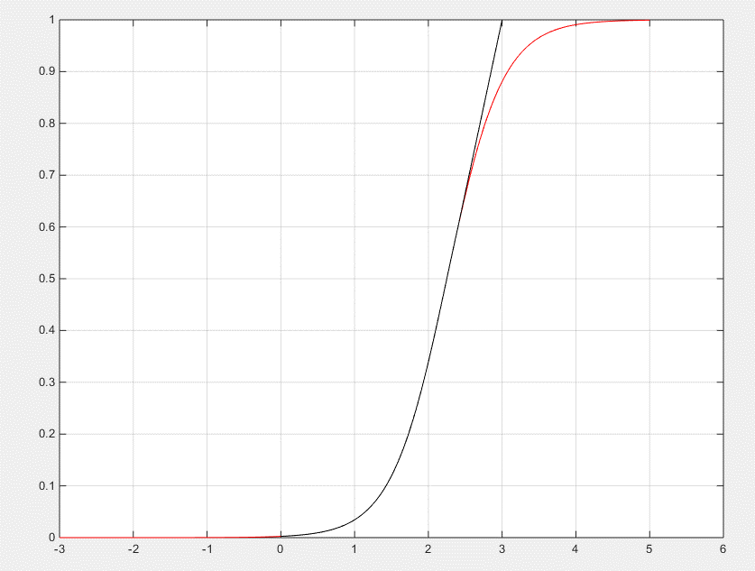
控制算法-速度环PID控制
1、左图为PID控制中积分项的比例系数控制策略
2、右图黑线是时间映射成比例系数的图形
3、控制算法$a=IPart∗IRamp+error∗K_{p}+error∗K_{i}∗T_{i}+K_{d}∗\frac{d(error)}{dt}$

